Slide 1
Bilan annuel du GDR SCIPAC
M. Baylac,
G. Olry, N. Pichoff

Slide 2
Introduction
Groupement de Recherche (GDR) « SCIences of Particle Accelerators » (SCIPAC) sur la R&D accélérateurs
Objectifs du GDR
Mener l’animation scientifique au niveau national pour promouvoir l’activité de recherche
Circuler les informations au sein de la communauté
Stimuler les échanges entre les participants
Fédérer la communauté, rassembler les acteurs de la discipline
Pour offrir un cadre discussion sur la science, compétences & métiers, avenir du domaine
Pour proposer un interlocuteur de la discipline
Encourager les initiatives transverses
Créer des synergies et promouvoir des collaborations
Encourager les jeunes dans notre discipline
Promouvoir les activités des doctorants et post-doctorants, apprentis, CDD, jeunes recrutés

Slide 3
Participants au GDR
35 équipes impliquées, issues de 23 laboratoires
CNRS
IN2P3 (8) : ARRONAX, IJCLab, IPHC, LAPP, LLR, LPSC, LP2IB, GANIL
INP (4): CELIA, LOA, LULI, PhLAM
INSIS : LPGP
CEA
DRF/IRFU/DACM : LEAS, LEDA, LIDC2, LICSE, LISAH (et GANIL)
DRF/IRAMIS: LIDYL
DRF/IRIG/DSBT
DAM
ESRF
SOLEIL

Slide 4
Membres du COPIL
Gouvernance assurée par une équipe de direction et un comité de pilotage (COPIL)
Directrice et directeurs adjoints : M. Baylac (LPSC), G. Olry (IJCLab) et N. Pichoff (IRFU/DACM, IRAMIS)
Axes thématiques :
Axe 1 : Ions lourds – E. Minaya (IJCLab) et M. Dubois (GANIL)
Axe 2 : Hadrons – D. Uriot (IRFU/DACM), A. Miyazaki (IJCLab) et A. Orduz (GANIL)
Axe 3 : Leptons – A. Chance (IRFU/DACM), J. Michaud (IJCLab) et L. Nadolski (SOLEIL)
Axe 4 : Laser Plasma – B. Cros/F. Massimo (LPGP), E. D’Humières (CELIA) et C. Thaury (LOA)
Thèmes transverses :
Diagnostics : F. Poirier (Subatech)
Calculs : F. Bouly (LPSC), S. White (ESRF)
Applications et environnement : M. Baylac + ??
Représentant du bureau accélérateurs SFP : L. Perrot (IJCLab)

Slide 5
Bilan des actions
Actions de communication classique
Newsletter
Site web
Actions vers les jeunes
Recensements
Bourses Bousson
Attractivité
Événements du GDR
Réunion de lancement, journée annuelle du GDR
Workshops

Slide 6
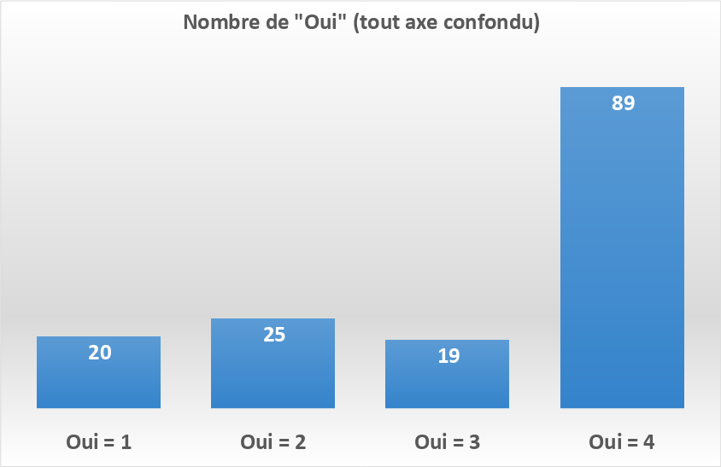
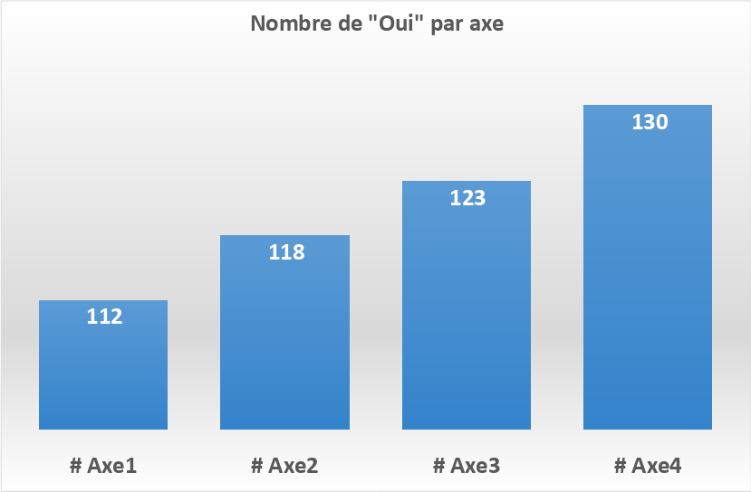
Liste de diffusion
Liste de diffusion, gérée par E. Minaya : 153 personnes inscrites
137 permanents, 10 étudiants, 7 postdocs
Événements du GDR, événements accélérateurs, thèses, séminaires, offres d’emploi …
Intérêt majoritaire exprimé pour tous les axes
Répartition relativement équilibrée entre les axes

Slide 7
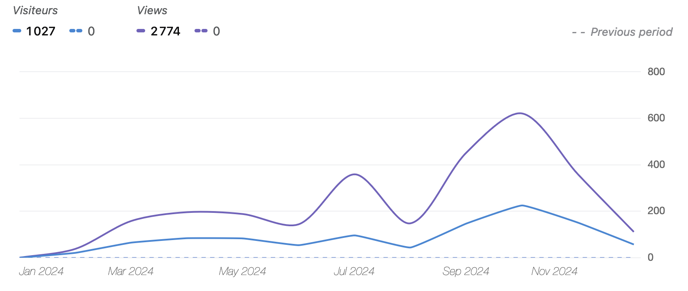
Site web
Site du GDR https://scipac.in2p3.fr/ géré par Julien Michaud (IJCLab)
Timeline des conférences/workshops accélérateurs
Recensements pour la communauté
Statistiques d’accès
1030 visiteurs depuis le lancement (2775 visites) en date du 17-12, en progression
➔ Mise à jour nécessite vos inputs ⬅

Slide 8
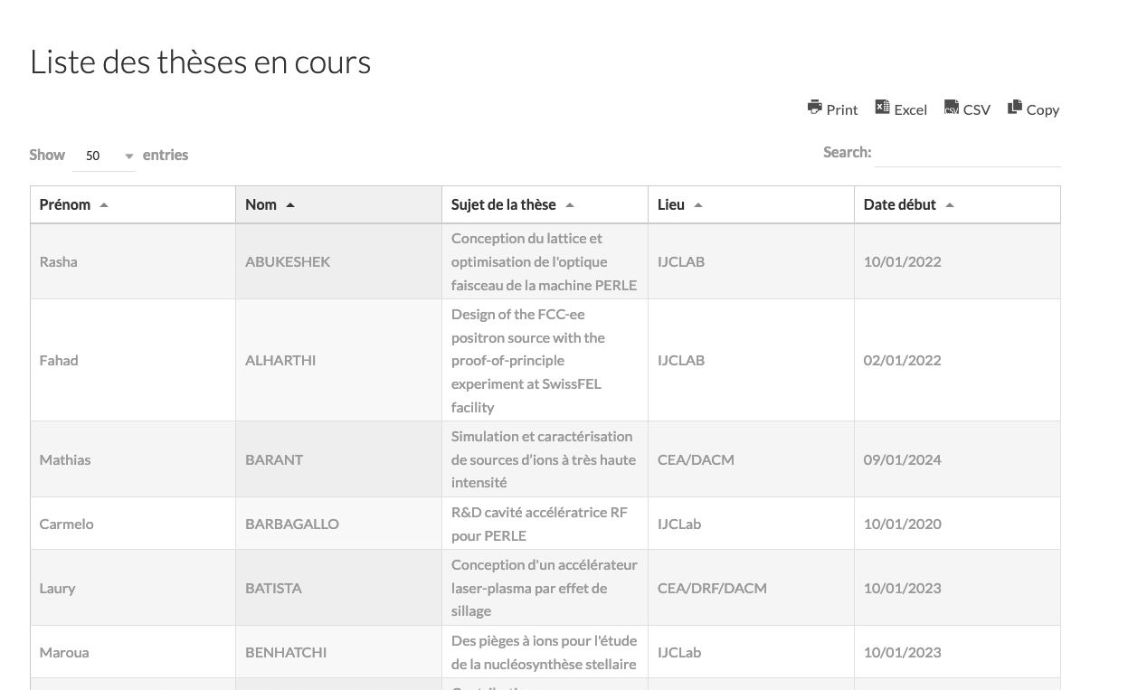
Actions envers les jeunes - 1/2
Recensement des thèses en cours, en collaboration avec le bureau SFP accélérateurs:
54 thèses en cours
Recensement des HDR dans la discipline, en complétant la base du GDR APPEL
31 HDR

Slide 9
Actions envers les jeunes - 2/2
Bourses « Sébastien Bousson » pour les doctorants et postdocs
Soutien financier de mission pour participer à des événements du GDR (ou actions de formation)
6 bourses Bousson attribuées en 2024 (IJClab, GANIL, LPSC, CELIA)
Organisation d’une réunion d’échanges avec les jeunes
Discussions sur l’attractivité, intégration, manque d’enseignants dans la discipline, communication
Quelques idées potentiellement à creuser
Réactiver l’implication dans les Journées Jeunes Chercheurs
Améliorer la visibilité et la communication : wikipedia, LinkedIn, YouTubeur professionnel
Importance des actions précoces (L3) et des visites de labos
idée d’organiser une école d’été niveau L3
➔ Nécessite beaucoup de travail et dans le long terme

Slide 10
Bilan des événements
Événements 2023
Réunion de lancement (85 participants)
Événements 2024
Workshops des axes 1 et 4
Workshop du GDR
Journée annuelle du GDR (50 participants)
Kickoff, IJCLab, 13 décembre
3 présentations suivantes

Slide 11
A venir
Événements à venir
Workshop accélération laser-plasma et accélérateurs traditionnels : 12-15 mai 2025, IJCLab
Objectif : état de l’art, domaines d’applicabilité, figures de mérite, applications
Programme en cours : présentations, posters et visite (LOA)
Discussion sur un workshop sur les diagnostics en discussions en 2025 : à confirmer
Workshop accélérateurs et applications : printemps 2026, LPSC-Grenoble
Organisation commune avec les GDR SCINEE (énergie, environnement) et MI2B (médical)
Programme en cours : panorama des machines et des applications, réseaux d’accès et des besoins en accélérateurs
Sollicitation par l’IN2P3 et l’INP pour la préparation de la feuille de route CNRS pour EuPRAXIA mi 2025
Réunion d’information sur les calls des projets européens dans la discipline à programmer

Slide 12
Conclusions
SCIPAC couvre une vaste communauté
Points positifs
Plusieurs événements, avec une participation importante (prise en compte feedback des participants)
Retour positif de la direction de l’IN2P3
Points d’amélioration
Jeunes : attractivité, augmenter le nb d’étudiants
Thème applications et environnement (acceptabilité de la discipline)
Le GDR est ce que nous en faisons
Pour faire vivre le GDR, vos suggestions, propositions d’aide sont bienvenues (scipac-contact-l@in2p3.fr)
Merci !

